Slide 1
PROJETO DE BANCO DE DADOS
Sistema para biblioteca
Gabriel Stahlberg Oliveira - 171015x
Marcos A. C. Francischini - 1710338

Slide 2
AGENDA
Packages
Procedimento
Relatório
Cat_Leitor
Cat_Obra
Funcionário
Leitor
Obra Literária
Apresentar DER
Apresentar Modelo Lógico
Parte de Criação
Parte de Inserção

Slide 3
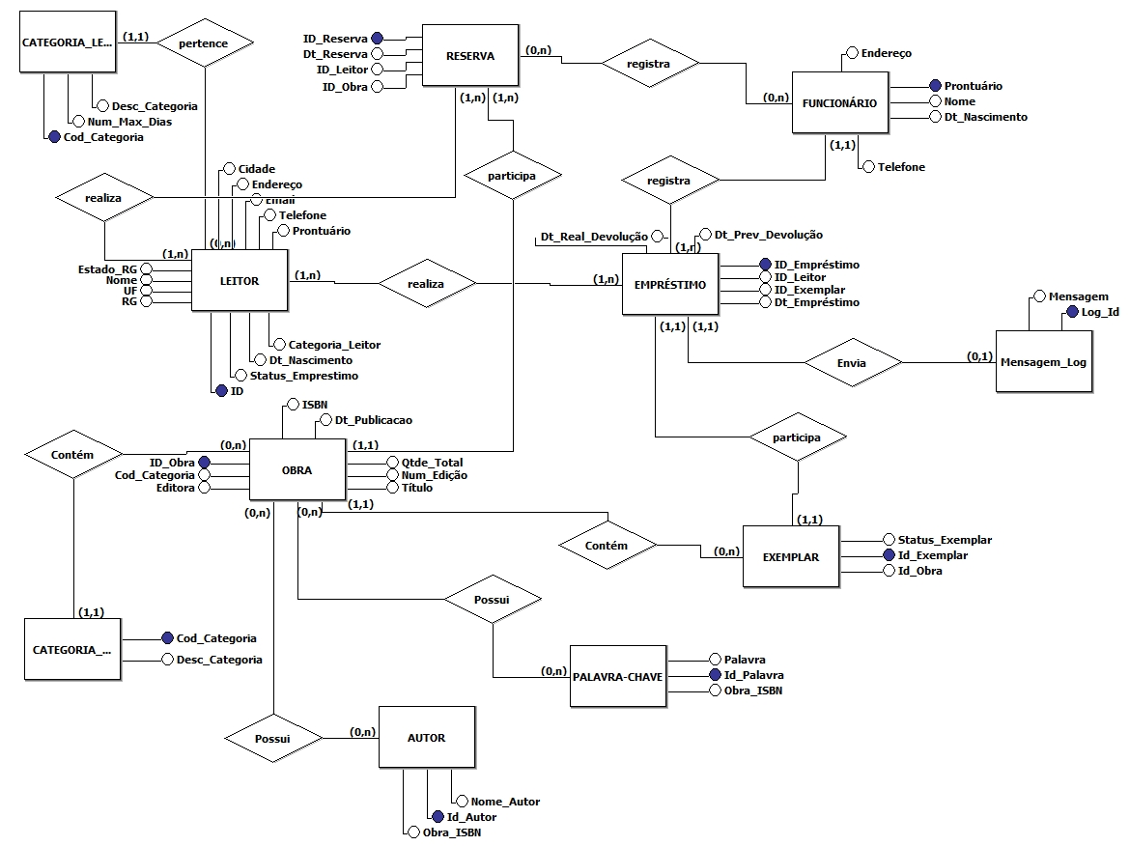
Diagrama Entidade Relacionamento(DER)

Slide 4
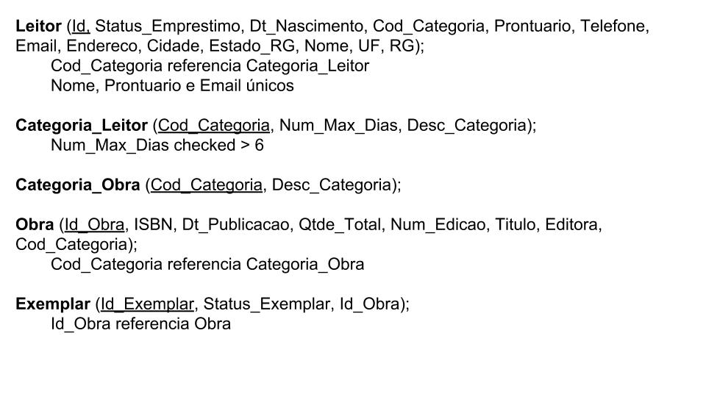
MODELO LÓGICO

Slide 5
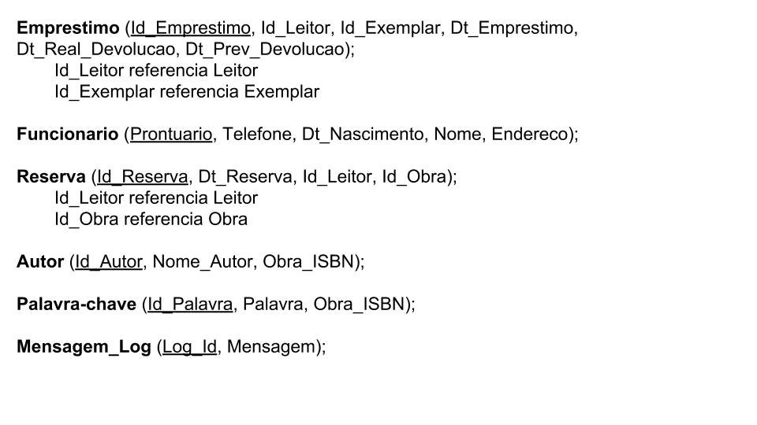
MODELO LÓGICO

Slide 6
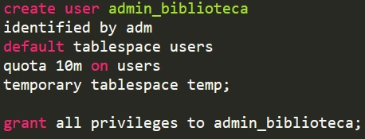
PARTE DE CRIAÇÃO

Slide 7
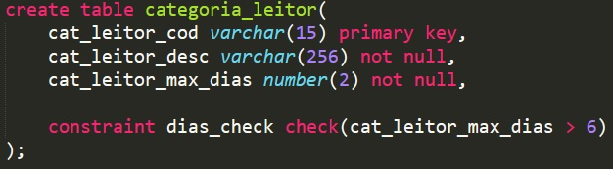
PARTE DE CRIAÇÃO

Slide 8
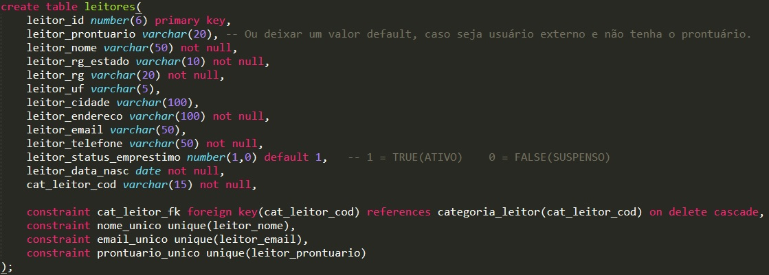
PARTE DE CRIAÇÃO

Slide 9
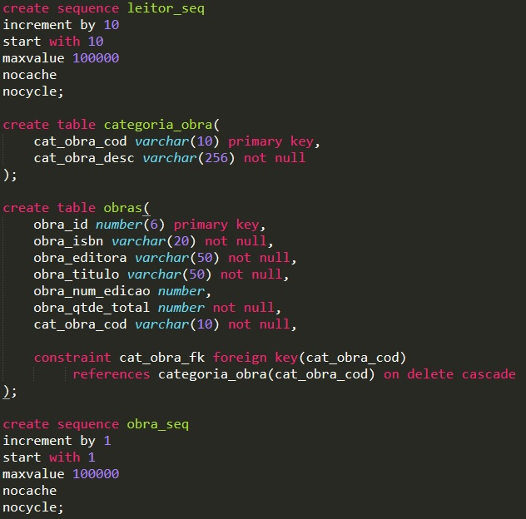
PARTE DE CRIAÇÃO

Slide 10
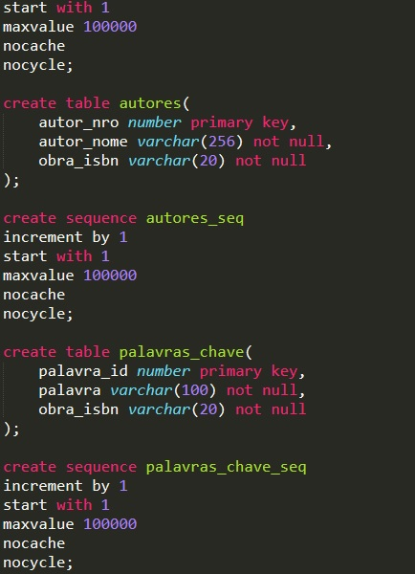
PARTE DE CRIAÇÃO

Slide 11
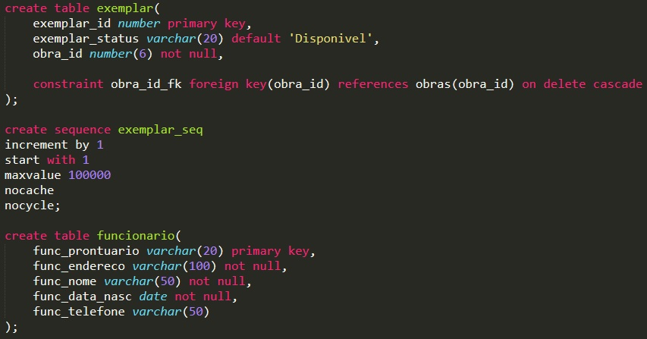
PARTE DE CRIAÇÃO

Slide 12
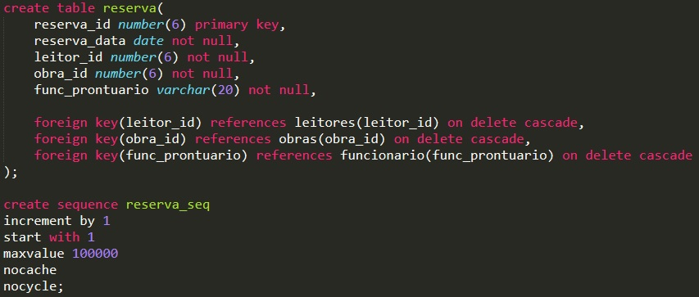
PARTE DE CRIAÇÃO

Slide 13
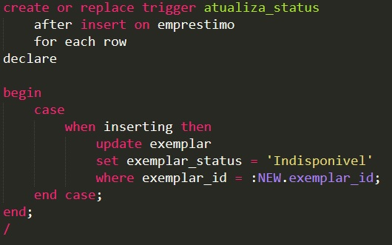
PARTE DE CRIAÇÃO

Slide 14
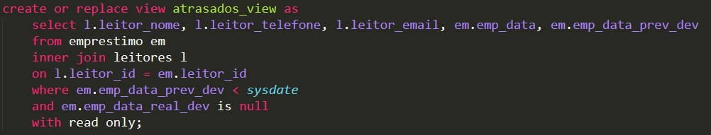
PARTE DE CRIAÇÃO

Slide 15
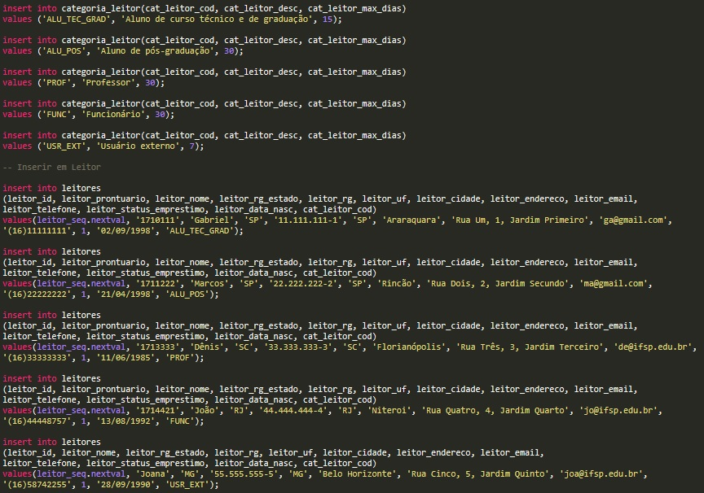
PARTE DE INSERÇÃO

Slide 16
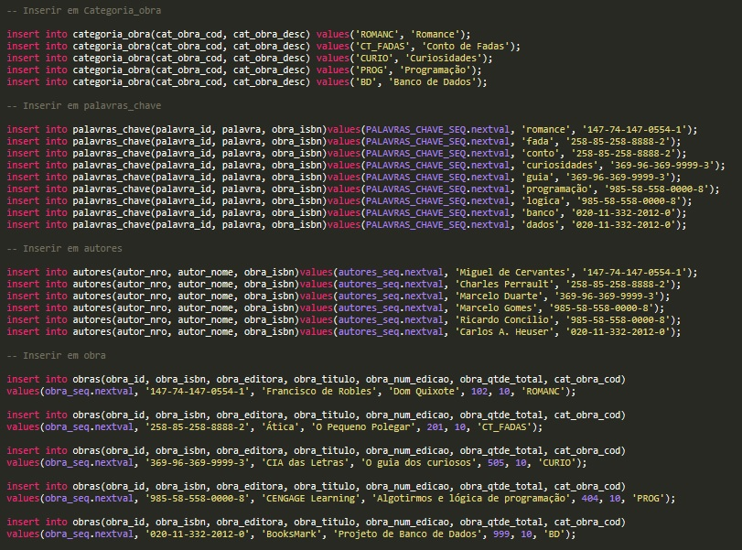
PARTE DE INSERÇÃO

Slide 17
PACKAGE PROCEDIMENTO
PROCEDURE: efetuar_emprestimo(p_leitor_id number, p_pront_func varchar, p_exemplar_id number)
Verifica o status do leitor (ativo / inativo);
Verifica a quantidade máxima que esse tipo de leitor pode ficar com o exemplar;
A partir dessa quantidade, calcula-se a data prevista para devolução;
Verifica a existência do funcionário;
Recupera o id da obra correspondente ao exemplar solicitado;
Verifica se o leitor havia reservado essa obra e se sim, se o período de 3 dias não foi expirado. Caso contrário, verifica se a o exemplar está disponível para empréstimo;
Registra o empréstimo ou notifica caso haja algum impedimento.

Slide 18
PACKAGE PROCEDIMENTO
PROCEDURE: efetuar_reserva(p_obra_id number, p_leitor_id number, p_pront_func varchar);
Verifica a possibilidade de ter algum exemplar dessa obra diponível. Caso tenha, informa-o(a) que é possível fazer o empréstimo diretamente;
Verifica se há alguma reserva que tenha expirado os 3 dias de prazo para a realização do empréstimo. Caso tenha, torna o exemplar disponível;
Caso uma das obras que tenha expirado o prazo seja a obra correspondente ao exemplar que deseja-se reservar, efetua-se o empréstimo automaticamente;
Registra a reserva ou notifica caso haja algum impedimento.

Slide 19
PACKAGE PROCEDIMENTO
PROCEDURE: efetuar_devolucao(p_exemplar_id number);
Verifica se a devolução está sendo feita dentro do prazo estipulado. Caso não, o leitor torna-se inativo para novos empréstimos e/ou reservas até que regularize sua situação;
Caso essa devolução seja para regularizar a situação do leitor, o mesmo torna-se ativo para empréstimos novamente;
Verifica se a obra correspondente a esse exemplar possui alguma reserva;
Caso tenha a reserva, é enviada uma mensagem ao leitor que efetuou a reserva, avisando-o de que possui 3 dias para realizar o empréstimo do exemplar;
Caso não tenha nenhuma reserva, o exemplar torna-se novamente disponível.

Slide 20
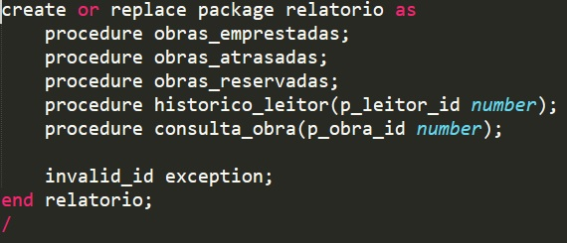
PACKAGE RELATÓRIO

Slide 21
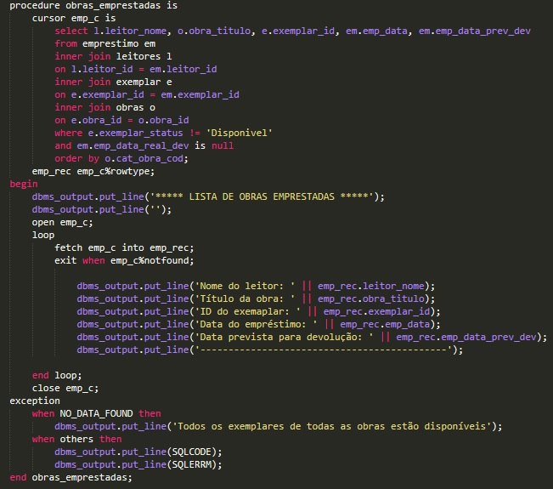
PACKAGE RELATÓRIO

Slide 22
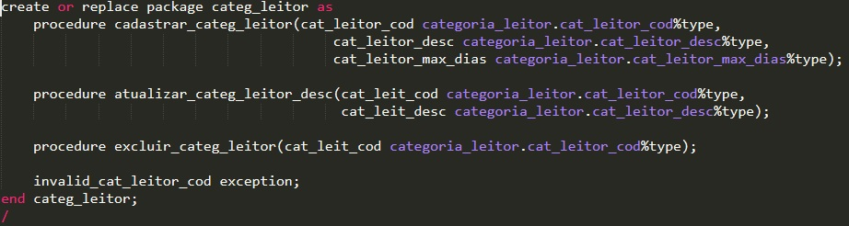
PACKAGE CAT_LEITOR

Slide 23
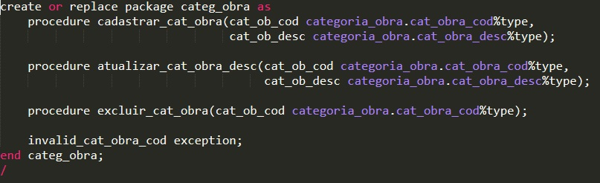
PACKAGE CAT_OBRA

Slide 24
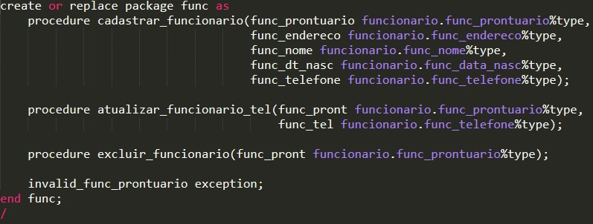
PACKAGE FUNCIONÁRIO

Slide 25
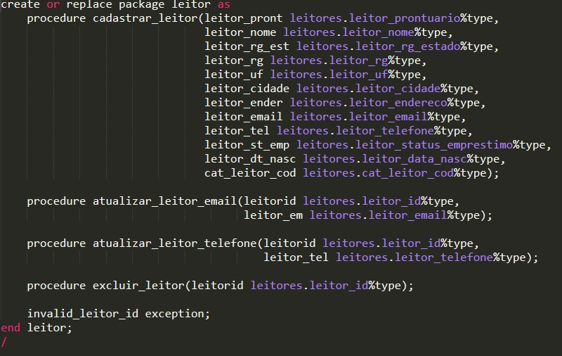
PACKAGE LEITOR

Slide 26
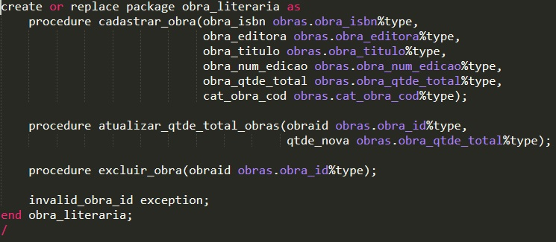
PACKAGE OBRA_LITERÁRIA

Slide 27
OBRIGADO !

